Slide 1
Проект Образовательного Центра "Билим-Центральная Азия" в партнерстве с компанией Шеврон
Computer Science and Information Technology
Компьютерные науки и информационные технологии
Educational Center "Bilim - Central Asia" +7-727-261-1555
office@bilim.kz
050010 Алматы
ул.Шевченко 44а, оф.1

Slide 2
1. Разделы специальности, широкая и узкие специализации
2. Кем по профессии могут работать специалисты, включая смежные специальности
3. Какими качествами, наклонностями, навыками нужно обладать или развивать, чтобы работать по данной специальности
4. Какие возможности карьерного роста ( в первый год кем, позже кем, и так далее)
5. Какие зарплаты в первое время, через 5 лет, 10 лет…
6. Оценка востребованности данной специальности по миру, региону, Казахстану

Slide 4
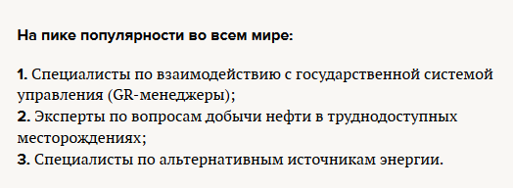
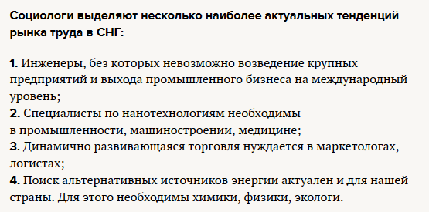

Slide 5
Современные навыки

Slide 6
Ведущие IT компании мира

Slide 7
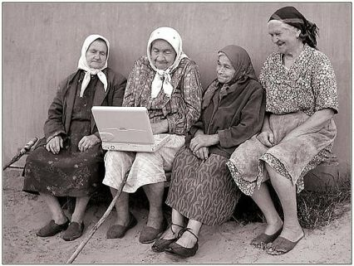
IT Generalist

Slide 8
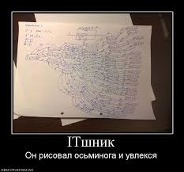
Основная зона ответственности

Slide 9
Стандартные сервисы

Slide 10
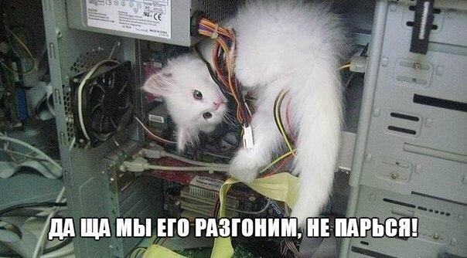
Вторичная зона ответственности

Slide 11
Сертификация
Microsoft/certification/
CISCO Academy
IBM Academy etc
Personal Copyright
Coursera

Slide 12
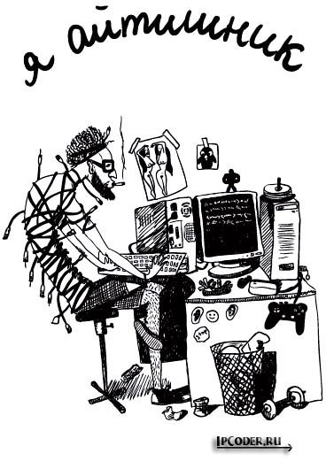
IT Specialist

Slide 13
Навыки

Slide 14
10 наиболее востребованных специальностей в технической сфере в США

Slide 15
Самые востребованные IT-специальности в Астане
На сегодняшний день на популярном сайте поиска работы hh.kz есть более тридцати различных специализаций в области информационных технологий, максимальное количество открытых вакансий (160) находятся в разделе «программирование, разработка»: здесь требуются веб-разработчики, программисты 1С, PHP-программисты, графические дизайнеры, Java-разработчики и другие специалисты.

Slide 16
Какие ИТ-специальности окажутся востребованными в 2018 году
Большинство опрошенных экспертов отмечают востребованность специалистов по блокчейну и искусственному интеллекту и полагают, что спрос на них в 2018 году только вырастет. Также сохранится потребность в опытных разработчиках, аналитиках и ИТ-руководителях.

Slide 17
Самые востребованные IT-специальности в Астане
С зарплатой от 643 300 тенге открыто семь вакансий, большая часть которых представлена на английском языке: .NET Developer (до 2 000 евро), Technical Product Owner (8000-10000 долларов), Java Chief Software Architect (8000-9000 долларов).
Больше шестидесяти вакансий открыто в разделе «инженер», где требуются такие специалисты, как программист-разработчик, сервисный инженер, инженер-проектировщик, инженер сервисной группы и другие.
Также большое количество вакансий открыто для веб-программистов, разработчиков мобильных приложений, PHP-разработчиков, системных администраторов и других представителей сферы IT.
По мнению специалистов кадровой индустрии, на сегодняшний день профессии из сферы информационных технологий очень актуальны и востребованы, однако не каждый специалист обладает теми знаниями и навыками, которых требуют работодатели.
Так, основными требованиями являются соответствующее образование, знание языков программирования (например, Java, HTML, Visual Basic, SAP R/3, SQL, Python), опыт работы и хороший уровень английского языка.

Slide 18
Самые востребованные IT-специальности в Астане
Уровень заработной платы IT-специалистов может варьироваться в зависимости от умений кандидата: системные администраторы могут рассчитывать на зарплату в районе 150 000 тенге, но если кандидат владеет более широким спектром знаний и навыков и может, например, дополнительно решать сетевые задачи, то его заработная плата будет доходить до 350 000 тенге и выше. У программистов и разработчиков доходы могут быть существенно выше — многое зависит от уровня компании.
Еще один немаловажный фактор в работе IT-специалиста — это возможность удаленной работы. Находясь у себя дома в Астане, можно работать на лучшие мировые компании и получать за это приличный доход. Однако такой формат трудоустройства доступен только для разработчиков и программистов.
Что немаловажно, диплом далеко не всегда имеет большое значение в сфере IT. Помимо теоретических знаний, получаемых в университете, будущие специалисты должны самостоятельно осваивать желаемую должность и стараться максимально набираться опыта во время учебы.

